Slide 1
W120
Einführung in die Software-Entwicklung
Kapitel 12

Slide 2
Organisatorisches (1)
Teilen Sie bitte bis spätestens Sonntag,
den 10.05.2015, 24 Uhr mit, wie Sie Ihre Gruppen
für die Hausarbeit aufteilen.
Möglich sind nur Zweier- oder Dreiergruppen.
Dreiergruppen haben eine Zusatzaufgabe zu bearbeiten
Die Mitteilung erfolgt an die E-Mail des Dozenten (bjoern.kimminich@nordakademie.de) und enthält die Namen aller Studenten der Gruppe sowie einen Teamnamen.
Einführung in die Software-Entwicklung

Slide 3
Organisatorisches (2)
Das Thema zur Hausarbeit wird Ihnen spätestens am 12.05.2015 um 0:00 Uhr per E-Mail an den Zenturien-Verteiler zugestellt
Damit beginnt auch der Bearbeitungszeitraum von maximal 4 Wochen
In der Vorlesung am 12.05.2015 wird die Aufgabenstellung vom Dozenten kurz vorgestellt und es können allgemeine Verständnisfragen geklärt werden
Nutzen Sie diese sowie die verbleibenden Vorlesungen zum Vorstellen von Zwischenergebnissen!
Einführung in die Software-Entwicklung

Slide 4
Organisatorisches (3)
In der letzten Vorlesung am 09.06.2015 werden die Ergebnisse von jeder Gruppe kurz vorgestellt
Die Teilnahme an diesem Interview ist für alle Teammitglieder verpflichtend
Die Termine für die einzelnen Teams werden per Doodle-Umfrage im Verlauf des Semesters festgelegt
Einführung in die Software-Entwicklung

Slide 5
Kapitel 12
Ein-/Ausgabe
Einführung in die Software-Entwicklung

Slide 6
Ein-/Ausgabe
Programme müssen Daten aus externen Quellen einlesen
können, z. B.
vom Anwender,
aus Dateien oder
aus einem Netzwerk (also von anderen Computern).
Programme müssen Daten zu externen Zielen ausgeben
können, z. B.
zum Anwender,
in Dateien oder
in ein Netzwerk (also z. B. zu anderen Computern).
Einführung in die Software-Entwicklung

Slide 7
Java I/O
Java vereinheitlicht solche Vorgänge zu einem generellen Ein-/Ausgabekonzept
(package java.io).
Die grundlegendsten Klassen hierfür sind die sogenannten "Datenströme" oder "Streams".
Grundsätzlich findet jede Ein-/Ausgabe statt, indem ein Stream-Objekt für ein konkretes Ziel erstellt und dann für die Ein-/Ausgabeoperationen verwendet wird.
Einführung in die Software-Entwicklung

Slide 8
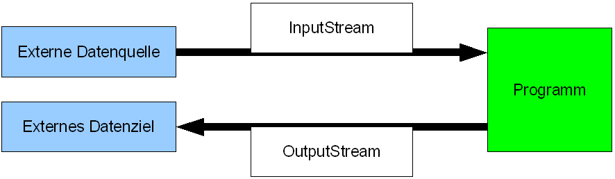
Streams (1)
Ein "InputStream" dient der Eingabe in das Programm
(also dem Lesen aus einer Quelle wie z. B. einer Datei).
Ein "OutputStream" dient der Ausgabe aus dem Programm (also dem Schreiben in ein Ziel wie z. B. eine Datei).
Einführung in die Software-Entwicklung

Slide 9
Streams (2)
Streams sind Basisklassen, die eine sehr einfache Funktionalität bieten.
Vorteil:
Sie funktionieren für jede denkbare Datenquelle bzw. jedes denkbare Datenziel.
Nachteil:
Die Daten, die gelesen bzw. geschrieben werden können, sind Binärdaten (Bytes im Sinne von "8 Bit").
Sollen komplexere Daten verarbeitet werden, so müssen diese erst in Eigenleistung konvertiert werden.
Einführung in die Software-Entwicklung

Slide 10
InputStream
Ein InputStream dient dem Einlesen von binären Daten in ein Programm.
Ein InputStream ist darauf ausgelegt, immer nur
8 Bits zu lesen, die als Zahl zwischen 0 und 255
zurückgeliefert werden.
Wenn man davon ausgeht, dass es sich um Zeichen handelt, muss die Konvertierung selbst erfolgen.
Sollen mehrere Zeichen bis zu einem Steuerzeichen gelesen werden, so muss dies von Hand programmiert
werden.
Einführung in die Software-Entwicklung

Slide 11
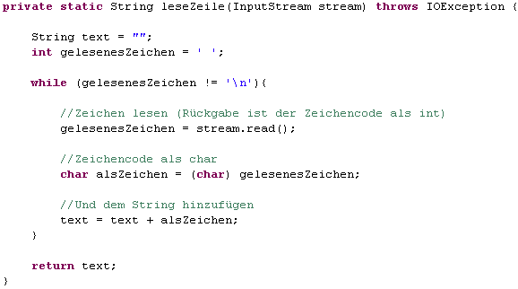
Beispiel: InputStream
Einführung in die Software-Entwicklung

Slide 12
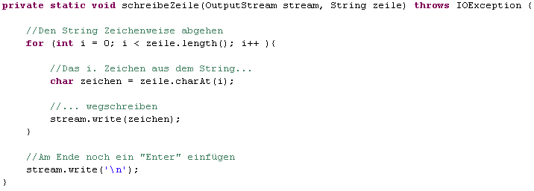
Beispiel: OutputStream
Einführung in die Software-Entwicklung

Slide 13
Reader und Writer
Reader und Writer sind Klassen, die die Bedienung der Streams einfacher machen.
Reader und Writer lesen/schreiben nicht in 8-Bit-Blöcken, sondern immer zeichenweise (und ein Zeichen kann 16 Bit umfassen).
Liegt ein InputStream vor, so kann immer ein InputStreamReader erzeugt werden, der die binären Daten als char interpretiert.
Liegt ein OutputStream vor, so kann immer ein OutputStreamWriter erzeugt werden, der chars anstelle von binären Daten schreiben kann.
Einführung in die Software-Entwicklung

Slide 14
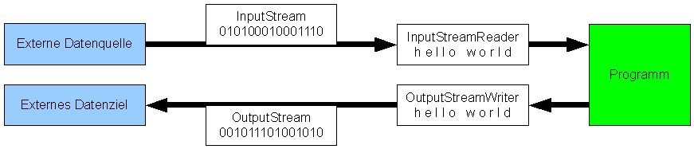
Erzeugung von Reader und Writer
InputStreamReader reader =
new InputStreamReader(<inputStream>);
OutputStreamWriter writer =
new OutputStreamWriter(<outputStream>);
Einführung in die Software-Entwicklung

Slide 15
BufferedReader
Die Klasse BufferedReader ist eine weitere Vereinfachung zum Lesen aus Readern.
Ein BufferedReader kann zeilenweise ganze
Strings von einem Reader einlesen.
Dies nimmt es einem ab, selbst das Ende einer Zeile (d. h. das Auftreten eines '\n') zu identifizieren.
Einführung in die Software-Entwicklung

Slide 16
PrintStream
Die Klasse PrintStream ist eine Vereinfachung zum Schreiben in einen OutputStream.
Ein PrintStream kann jeden beliebigen Datentyp in einen OutputStream schreiben (ggf. über die Methode toString() eines jedes Objekts).
System.out ist ein solcher PrintStream!
Einführung in die Software-Entwicklung

Slide 17
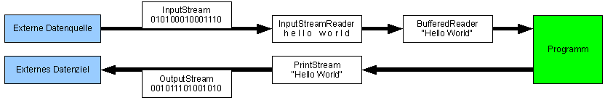
BufferedReader und PrintStream (1)
BufferedReader reader =
new BufferedReader(<inputStreamReader>);
PrintStream writer =
new PrintStream(<outputStream>);
Einführung in die Software-Entwicklung

Slide 18
BufferedReader und PrintStream (2)
Die Klassen BufferedReader bzw. PrintStream sind die komfortabelsten Möglichkeiten, aus externen Datenquellen zu lesen bzw. in sie zu schreiben.
Voraussetzung: Die Datenquellen sind auch zeilenweise aufgebaut bzw. das Datenziel soll die Informationen so aufnehmen, wie die Klasse PrintStream sie verarbeitet.
Einführung in die Software-Entwicklung

Slide 19
Datenquelle/-ziel: Dateien
Windows unterscheidet zwischen "Ordnern" (bzw. "Verzeichnissen") und "Dateien". Die meisten anderen Betriebssysteme tun das nicht!
Ein Ordner wird in anderen Betriebssystemen als eine besondere Art von Datei verstanden.
In Java wird ebenfalls kein besonderer Begriff für Ordner eingeführt.
Einführung in die Software-Entwicklung

Slide 20
Dateien (1)
Dateien werden in Java durch Objekte der Klasse File repräsentiert.
Man kann ein File fragen, ob es nur ein "Behälter" für weitere Files ist (also ob es ein Ordner/Verzeichnis ist).
Außerdem kann ein File nach weiteren Informationen gefragt werden, die in den meisten Dateisystemen verwaltet werden (z. B. Größe und Schreibschutz).
Einführung in die Software-Entwicklung

Slide 21
Dateien (2)
Erzeugt man ein Objekt der Klasse File, so muss bei
der Erzeugung angegeben werden, welche Datei im
Dateisystem es repräsentiert.
Existiert keine solche Datei, führt das nicht zu einem
Fehler:
Mit der Methode exists() kann abgefragt werden,
ob die Datei schon existiert.
Mit der Methode createNewFile() kann die Datei
ggf. angelegt werden.
Einführung in die Software-Entwicklung

Slide 22
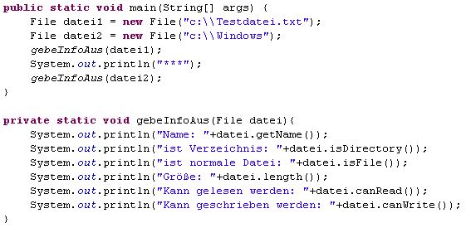
Beispiel: Dateien (1)
Einführung in die Software-Entwicklung

Slide 23
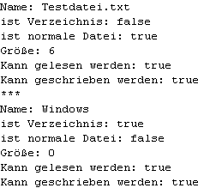
Beispiel: Dateien (2)
Einführung in die Software-Entwicklung

Slide 24
Lesen aus Dateien
Es gibt zwei Klassen, die einen Datenstrom aus einer
Datei repräsentieren:
FileInputStream (für Binärdaten)
FileReader (für zeichenbasierte Daten)
Liegen zeichenbasierte Daten vor, und sollen diese
zeilenweise ausgelesen werden, so kann aus dem
FileReader noch ein BufferedReader erzeugt
werden.
Einführung in die Software-Entwicklung

Slide 25
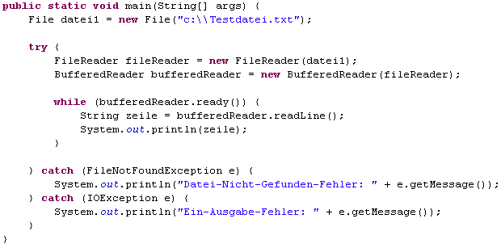
Beispiel: Lesen aus Dateien
Einführung in die Software-Entwicklung

Slide 26
Schreiben in Dateien
Es gibt zwei Klassen, die einen Datenstrom in eine Datei
repräsentieren:
FileOutputStream (für Binärdaten)
FileWriter (für zeichenbasierte Daten)
Bereits auf Basis von FileOutputStream kann ein
PrintStream erzeugt werden, der sich exakt genauso
einfach bedienen lässt wie System.out.
Einführung in die Software-Entwicklung

Slide 27
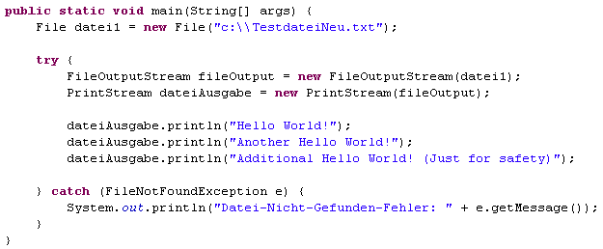
Beispiel: Schreiben in Dateien
Einführung in die Software-Entwicklung

Slide 28
Praktische Hinweise: Files
Bevor Sie in eine Datei schreiben bzw. aus ihr lesen,
sollten Sie einige Prüfungen durchführen:
Existiert die Datei?
Ist die Datei eine "normale" Datei?
Kann ich in die Datei schreiben?
Windows verwendet als Trenner zwischen
Verzeichnissen den Backslash "\". Denken Sie daran,
dass dies in einem String im Programmcode ein
Sonderzeichen ist, welches durch ZWEI (!) Backslashes
erzeugt wird: "\\".
Einführung in die Software-Entwicklung

Slide 29
Praktische Hinweise: BufferedReader
Jeder BufferedReader bietet die folgenden wichtigen
Funktionen:
ready(): Gibt Auskunft darüber, ob das (Datei-)Ende erreicht ist. Dies sollte in einer Einleseschleife nach jedem Einlesevorgang erneut abgefragt werden.
readLine(): Liest eine ganze Zeile, also bis zum nächsten Zeile-Ende-Zeichen.
close(): Gibt dem BufferedReader bekannt, dass das Einlesen beendet ist. Sollte am Ende des Lesevorgangs immer aufgerufen werden. (Dies ist wichtig für verschiedene Optimierungsmaßnahmen durch das Betriebssystem bei Dateizugriffen.)
Einführung in die Software-Entwicklung

Slide 30
Praktische Hinweise: PrintStream
Jeder PrintStream bietet die folgenden wichtigen
Funktionen:
print(...): Gibt etwas über diesen PrintStream aus.
println(...): Wie print(...), nur dass am Ende ein automatischer Zeilenumbruch ausgegeben wird.
checkError(): Zwecks einfacher Bedienung wirft ein PrintStream keinerlei Exceptions. Diese werden alle intern abgefangen, und mit dieser Methode kann geprüft werden, ob ein Problem aufgetreten ist und dieses abgefangen wurde.
close(): Gibt bekannt, dass das Schreiben beendet ist. Sollte am Ende des Schreibvorgangs immer aufgerufen werden.
Einführung in die Software-Entwicklung

Slide 31
Fazit
Java I/O ist extrem flexibel, da zwischen Datenströmen und den eigentlichen Datenquellen/-zielen klar differenziert wird.
Solange der Fokus nur auf Dateieingabe und -ausgabe liegt, scheint diese Differenzierung unnötig.
Praktischen Nutzen erlangt die Differenzierung, wenn man weitere Datenquellen/-ziele verwenden will (wie
z. B. Zugriffe auf ein Netzwerk).
Einführung in die Software-Entwicklung

Slide 32
Übung 1
Erstellen Sie ein Programm, welches eine Textdatei
zeilenweise einliest.
Geben Sie am Ende aus, wieviele Zeilen die Datei
enthalten hat und wieviele Zeichen jede Zeile im Schnitt
lang war.
Einführung in die Software-Entwicklung

Slide 33
Übung 2
Erstellen Sie ein Programm, welches eine Textdatei
"helloWorld.txt" schreibt.
Schreiben Sie einen beliebigen mehrzeiligen Text in
diese Datei.
Einführung in die Software-Entwicklung

Slide 34
Übung 3
Erstellen Sie ein Programm, welches eine Textdatei
zeilenweise einliest.
Prüfen Sie jede Zeile auf das Vorhandensein eines
bestimmten Zeichens, z. B. eines "=".
Schreiben Sie jede Zeile, die ein "=" enthält, in eine
andere Datei. Jede Zeile, die kein "=" enthält, ignorieren
Sie.
Einführung in die Software-Entwicklung

Slide 35
Übung 4
Erstellen Sie ein Programm, welches eine Textdatei
zeilenweise einliest.
Wandeln Sie den Inhalt immer in Kleinbuchstaben um,
entfernen Sie jedes Leerzeichen vor dem ersten und
nach dem letzten Buchstaben und prüfen Sie dann, ob
der Inhalt gleich "<zuschnittsauftrag>" oder
"</zuschnittsauftrag>" ist.
Geben Sie am Ende "alles OK" aus, wenn genau einmal
"<zuschnittsauftrag>" und einmal "</zuschnittsauftrag>"
in der Datei in dieser Reihenfolge auftaucht.
Einführung in die Software-Entwicklung

Slide 36
Übung 5
Erstellen Sie ein Programm, welches eine Textdatei
zeilenweise einliest.
Entfernen Sie aus jeder Zeile jedes Leerzeichen und
schreiben Sie das Ergebnis in eine andere Datei.
Einführung in die Software-Entwicklung

